Slide 1


Học lập trình Java cơ bản
LOTUS
ACADEMY
Bài 1:
Biến, kiểu dữ liệu, toán tử trong Java
Hanoi 2022

Slide 2
NỘI DUNG CHÍNH (7 nội dung)
Các kiểu dữ liệu cơ bản
Khai báo biến
Phép gán dữ liệu
Các phép toán cơ bản
Hướng dẫn Debug
Một ví dụ phép gán cơ bản hay
Một số hàm toán học thường dùng

Slide 3


Phần 1
Các kiểu dữ liệu cơ bản

Slide 4

Các kiểu dữ liệu cơ bản
Trong khoa học máy tính và lập trình máy tính, kiểu dữ liệu (data type) là một cách phân loại dữ liệu cho trình biên dịch hoặc thông dịch hiểu các lập trình viên muốn sử dụng dữ liệu.
Hầu hết các ngôn ngữ hỗ trợ nhiều kiểu dữ liệu khác nhau, như số nguyên, số thực, ký tự, …
Kiểu số nguyên
short , int, uint, long, ulong…
Kiểu số thực
float, double, decimal
Kiểu ký tự
char
Kiểu chuỗi
String

Slide 5
Các kiểu dữ liệu cơ bản
Kiểu int: là kiểu số nguyên, có giá trị 4byte
4byte thì sao? Nghĩa là 32 bit, mà mỗi 1 bit thì biểu diễn được 2 số phân biệt 0,1.
N bit thì biểu diễn được 2^N số phân biệt, cụ thể ở đây, sẽ có 2^32 số phân biệt thể hiện bởi kiểu int
- 2^31
0
2^31-1
-2.147.483.648
0
2.147.483.647
2^32 giá trị
Nếu một số không nằm trong đoạn giá trị và cho vào tập này thì sao? Ngôn ngữ Java sẽ quản lý theo kiểu quay vòng giá trị.
Ví dụ giá trị 2.147.483.649 vượt ra ngoài 2 giá trị, vậy nếu cho vào tập int, sẽ quay vòng về đầu 2 giá trị, trở thành số -2.147.483.647

Slide 6
Các kiểu dữ liệu cơ bản
Kiểu dữ liệu nguyên thuỷ
Nhóm | Kiểu dữ liệu | Kích thước (bytes) | Ý nghĩa
Kiểu số nguyên | byte | 1 | Số nguyên dương không dấu có giá trị từ 0 đến 255
 | short | 2 | Số nguyên có dấu có giá trị từ -32,768 đến 32,767
 | int | 4 | Số nguyên có dấu có giá trị từ -2,147,483,647 đến 2,147,483,647
 | long | 8 | Số nguyên có dấu có giá trị từ - 9,223,370,036,854,775,808 đến 9,223,370,036,854,775,807
Kiểu ký tự | char | 2 | Chứa một ký tự Unicode
Kiểu logic | boolean | 1 | Chứa 1 trong 2 giá trị logic là true hoặc false
Kiểu số thực | float | 4 | Kiểu số thực dấu chấm động có giá trị dao động từ 3.4E – 38 đến 3.4E + 38, với 7 chữ số có nghĩa
 | double | 8 | Kiểu số thực dấu chấm động có giá trị dao động từ 1.7E – 308 đến 1.7E + 308, với 15, 16 chữ số có nghĩa

Slide 7
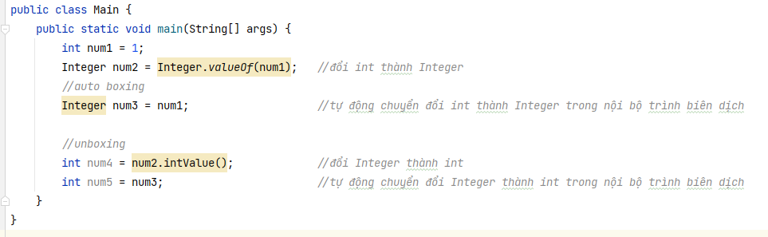
Các kiểu dữ liệu cơ bản
Lớp Wrapper
Lớp Wrapper trong java cung cấp cơ chế để chuyển đổi kiểu dữ liệu nguyên thủy thành kiểu đối tượng và ngược lại từ đối tượng thành kiểu dữ liệu nguyên thủy.
Kiểu dữ liệu nguyên thuỷ | Kiểu Wrapper
byte | Byte
short | Short
int | Integer
long | Long
char | Char
boolean | Boolean
float | Float
double | Double
Việc chuyển đổi tự động các kiểu dữ liệu nguyên thủy thành kiểu Wrapper tương đương của nó được gọi là hoạt động autoboxing (hay boxing) và ngược lại được gọi là unboxing.

Slide 8
Phần 2
Khai báo biến

Slide 9
Khai báo biến
Biến là gì?
Biến là vùng nhớ dùng để lưu trữ các giá trị của chương trình.
Mỗi biến gắn liền với một kiểu dữ liệu và một định danh duy nhất gọi là tên biến.
Một số quy tắc đặt tên biến
Tên phân biệt chữ HOA và chữ thường.
Tên biến chấp nhận các ký tự chữ cái, ký số, dấu _ và dấu $.
Tên biến phải bắt đầu bằng một chữ cái , một dấu _ hay dấu $. Không bắt đầu bằng ký tự số.
Tên biến không được trùng với các từ khóa.
Tên biến không có khoảng trắng trong tên.
Biến có thể được khai báo ở bất kỳ đâu trong chương trình.

Slide 10
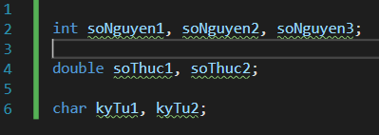
Khai báo biến
Khai báo một biến
Tên Kiểu Dữ Liệu
Tên Biến ;
Khai báo nhiều biến
Tên Kiểu Dữ Liệu
Tên Biến1, Tên Biến2… ;
Ví dụ:
khai báo biến a là số nguyên: int a;
Khai báo biến b,c là kiểu thực: double b,c;
Khai báo biến d là kiểu ký tự: char c;

Slide 11
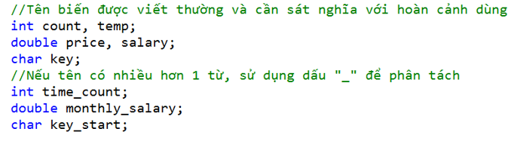
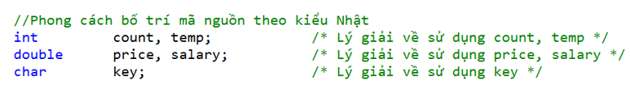
Khai báo biến

Slide 12
Phần 3
Phép gán dữ liệu

Slide 13
Phép gán dữ liệu
Gán giá trị cho một biến
Gán biểu thức cho một biến
Tên Biến
=
Giá Trị;
Tên Biến
=
Biểu thức;
Gán ngay khi khai báo biến
Kiểu dữ liệu
Tên Biến
=
Giá trị hoặc Biểu thức;
Khi một biến được gán bởi một giá trị: bất kể biến đó có giá trị là gì trước đó, sau khi được gán, biến sẽ nhận lấy giá trị này
Khi một biến được gán bởi một biểu thức: chương trình thực hiện tính giá trị biểu thức trước, sau đó lấy kết quả tính được đem gán cho biến.

Slide 14
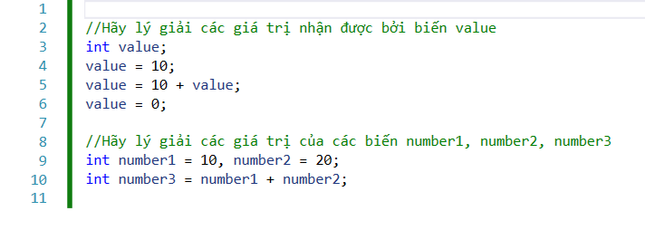
Ví dụ

Slide 15
Phần 4
Các phép toán cơ bản

Slide 16
Các phép toán cơ bản
Loại toán tử | Các phép | Mô tả | Ví dụ
Số học | + , - , * / % ++ , -- | Phép cộng, trừ, nhân thông thường Chia lấy nguyên nếu cả 2 số chia cùng nguyên Chia lấy dư trong số nguyên Tăng giá trị biến hiện tại lên hoặc giảm xuống 1 | int a = 11; a++; int b = a/5; int c =a%5
Gán | = += , -=, *= /= , %= &= , |=, ^= >>= , <<= | Gán giá trị biến với một giá trị cùng kiểu Tăng, giảm giá trị biến với một giá trị cụ thể Chia nguyên, dư hoặc thường rồi gán lại biến Thực hiện phép và, hoặc, phủ định biến rồi gán lại Dịch bit của biến với 1 giá trị cụ thể rồi gán lại | int x = 10; x +=5; x *=x; x %=3;
So sánh | == , != >, < , >=, <= | So sánh bằng hoặc khác So sánh thông thường | int a = 10,b=20; bool c= a!=b;
Logic | && || ! | Phép và: chỉ đúng khi các toán hạng logic cùng đúng Phép hoặc: chỉ sai khi các toán hạng cùng sai Phép phủ định: đảo ngược giá trị logic | int a = 10,b=20; bool c = !(a==b)||(a>=(b-a));

Slide 17
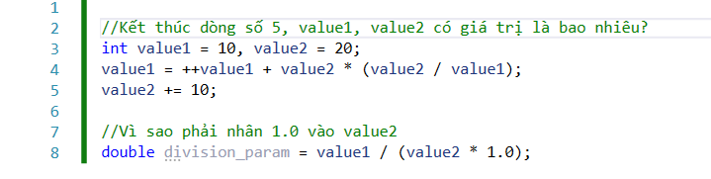
Các phép toán cơ bản

Slide 18
Phần 5
Hướng dẫn debug

Slide 19
Hướng dẫn debug trên Visual Studio
(Xem Hướng Dẫn Trên Video)

Slide 20
Phần 6
Một số ví dụ phép gán cơ bản

Slide 21
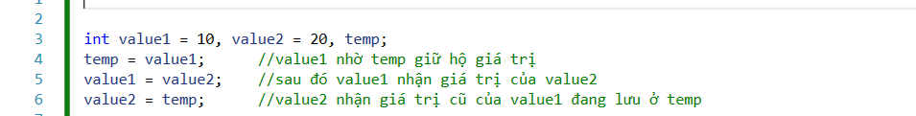
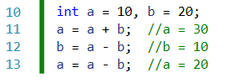
Ví dụ đảo giá trị và ý nghĩa
Yêu cầu: Cho biến a có giá trị là 10, b có giá trị là 20. Hãy đổi giá trị 2 biến này với nhau.
Cách 1: dùng thêm biến phụ c
Ưu nhược điểm từng cách là gì?
Ta rút ra được ý nghĩa gì?
Cách 2: không sử dụng biến phụ c

Slide 22
Phần 7
Một số hàm toán học thường dùng

Slide 23
Một số hàm toán học thường dùng
Hàm | Ví dụ | Kết quả
sin,cos,tan | Math.sin(x); | Tính sin, cos, tang cho biến x
log,log10 | Math.log(x); | Tính logarit và logarit cơ số 10 của x
abs | Math.abs(x); | Tính trị tuyệt đối của x
sqrt | Math.sqrt(x); | Tính căn bậc 2 của x
pow | Math.pow(x,y); | Tính x mũ y
ceiling | Math.ceil(x); | Tìm số nguyên nhỏ nhất mà vẫn lớn hơn hoặc bằng x
floor | Math.floor(x); | Tìm số nguyên lớn nhất mà vẫn nhỏ hơn hoặc bằng x
exp | Math.exp(x); | Tính e mũ x

Slide 24
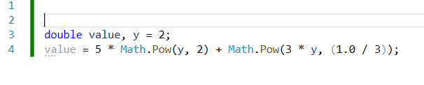
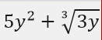
Ví dụ

Slide 25
Chuyển đổi kiểu dữ liệu
Chuyển chuỗi thành kiểu cụ thể:
KiểuDữLiệu.Parse<Kiểu dữ liệu>(“chuỗi”)
Chuyển đổi kiểu bất kỳ sang chuỗi:
String.valueOf (Biến)
hoặc
<tên kiểu>.toString (Biến)

Slide 26
Hiển thị thông tin lên màn hình console
(Xem Hướng Dẫn Trên Video)

Slide 27




Xin trân trọng cảm ơn

